Slide 1
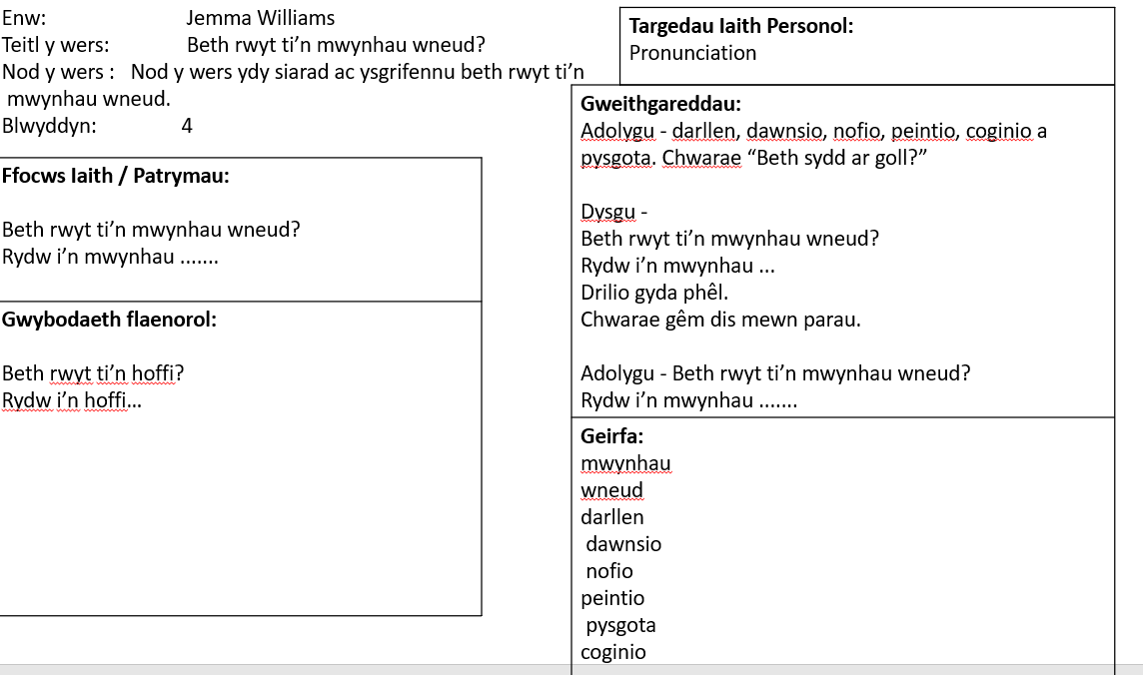

Slide 2


Rydw i’n hoffi rhedeg.
Rydw i’n mwynhau darllen.

Slide 3
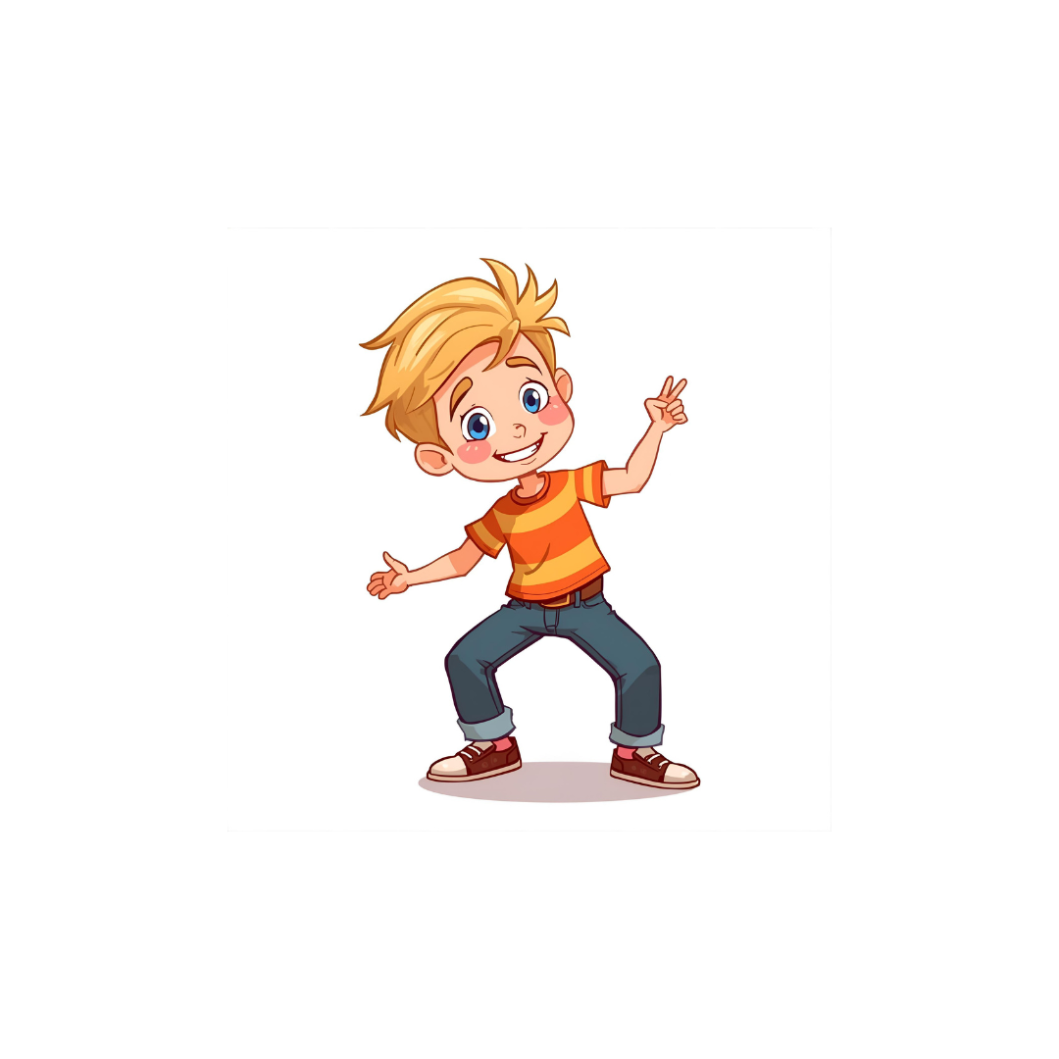



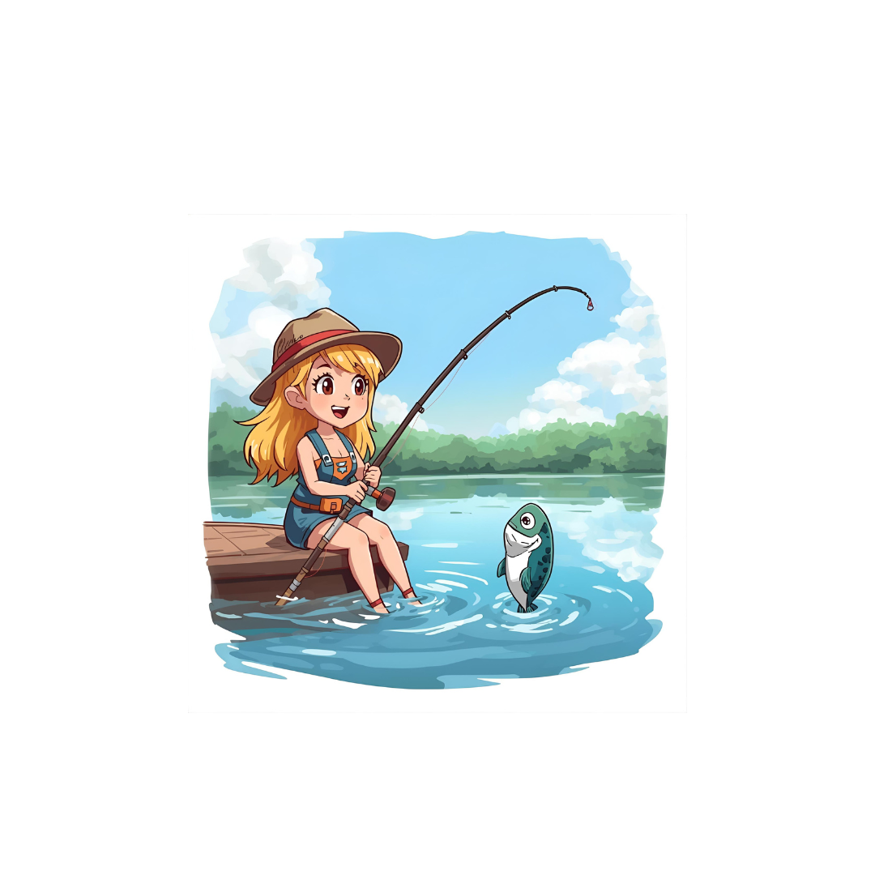
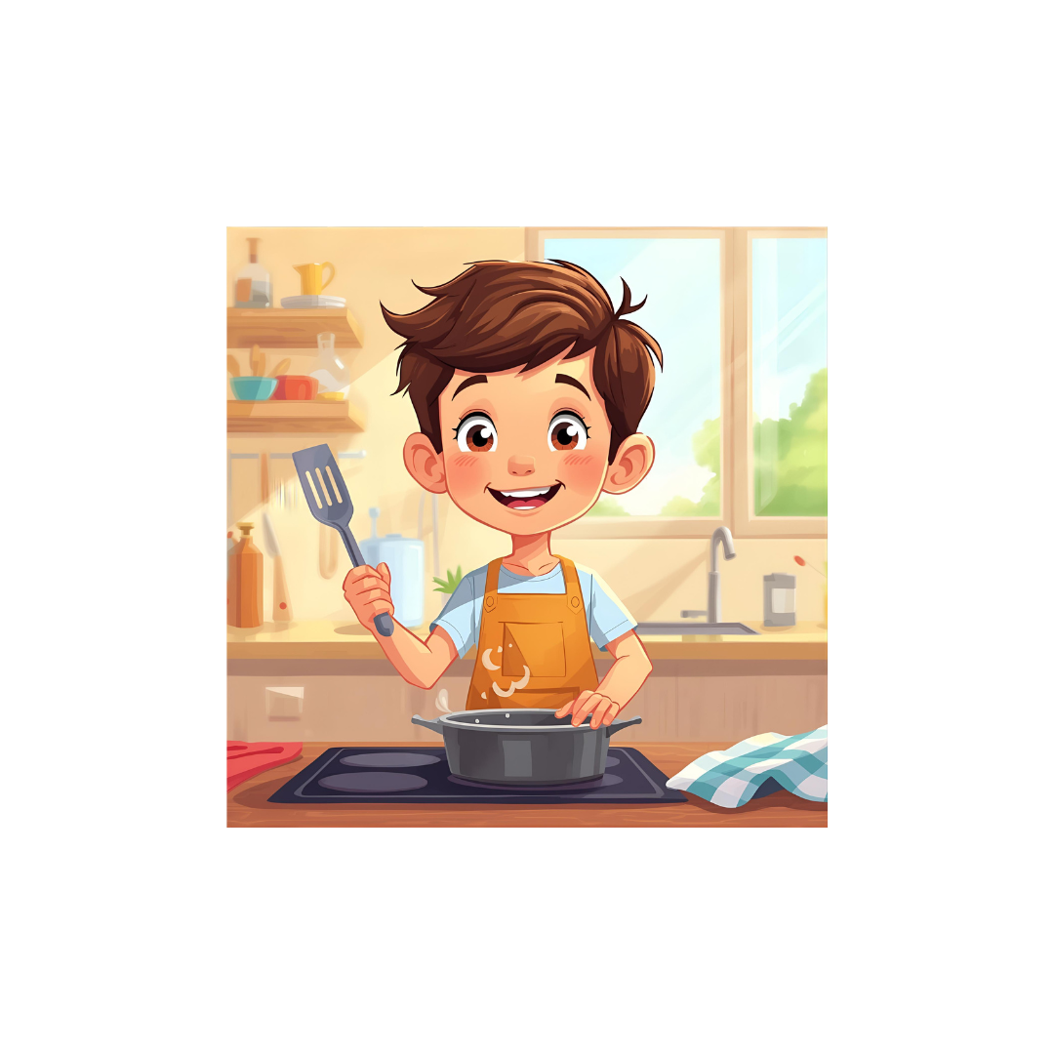
Beth rwyt ti’n mwynhaw wneud?

Slide 4
Beth sydd ar goll?

Slide 5
Beth sydd ar goll?

Slide 6
Beth sydd ar goll?

Slide 7
Beth sydd ar goll?

Slide 8
Beth sydd ar goll?

Slide 9
Beth sydd ar goll?

Slide 10
Beth rwyt ti’n mwynhaw wneud?
Rydw i’n mwynhau…

Slide 11
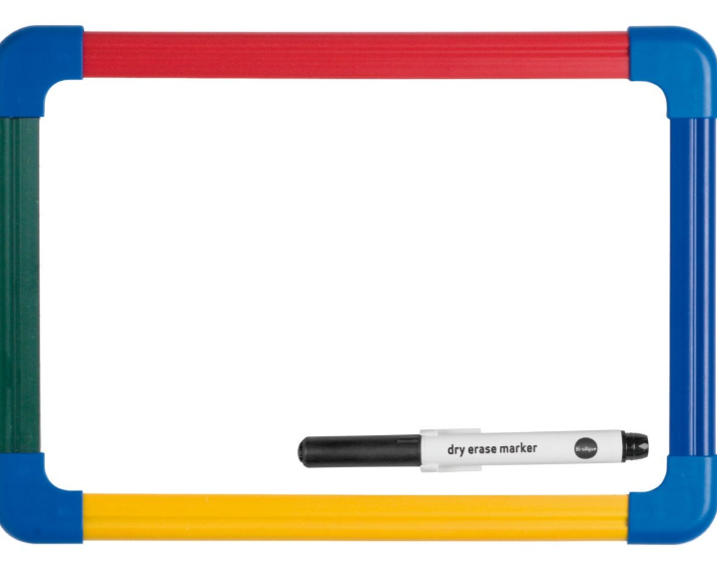
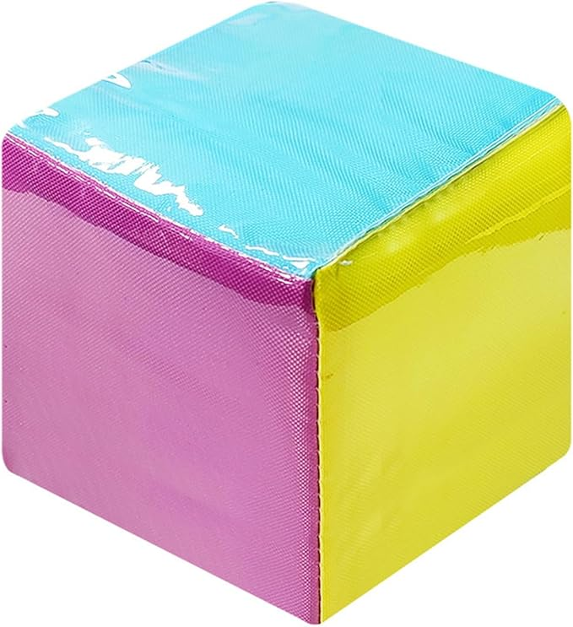
Rydw i’n mwynhau darllen.

Slide 12
Beth rwyt ti’n mwynhaw wneud?
Rydw i’n mwynhau…

Slide 13

cardiau fflach / gêm dis
darllen
nofio
dawnsio
coginio
peintio
pysgota

